Slide 1


Slide 2

Προκαταρκτικές διδασκαλίες Β’ Εξαμήνου
Πτυχιακή Διδασκαλία Β’ Εξαμήνου
Η πτυχιακή διδασκαλία μπορεί να πραγματοποιηθεί στις σχολικές μονάδες με την ολοκλήρωση της 2^{ης} προκαταρκτικής διδασκαλίας.
Προγραμματισμός ΕΒΔΟΜΑΔΩΝ ΠΑΔ II
ΕΠΠΑΙΚ 2025-2026

Slide 3

…σε κάθε διδασκαλία
….ο/η σπουδαστής/τρια θα πρέπει να έχει ετοιμάσει σε ηλεκτρονική μορφή:
έντυπο Δόμησης Διδασκαλίας,
φωτοτυπία του εξωφύλλου του βιβλίου που θα διδαχθεί,
φωτοτυπία της ενότητας του βιβλίου που θα διδαχθεί,
Φύλλα εργασίας και οποιοδήποτε άλλο υλικό χρησιμοποιηθεί στη διδασκαλία
Φύλλα αξιολόγησης
Θέμα της εργασίας που θα δοθεί για το σπίτι
….για να το δώσει στον επόπτη/τρια και να το αξιοποιήσει, καθώς διεξάγει τη διδασκαλία του.
Το «Δελτίο Αξιολόγησης Διδασκαλίας» για κάθε σπουδαστή/τρια θα το έχει ο επόπτης/τρια, ο οποίος και θα καταθέτει συμπληρωμένα στη γραμματεία τόσα δελτία αξιολόγησης όσα και οι διδασκαλίες που επόπτευσε.

Slide 4
Εφαρμογή
μεθόδων διδασκαλίας
1^{ης} Προκαταρκτικής Διδασκαλίας:
Διερευνητική Μέθοδος
...σε κάθε διδασκαλία παρουσιάζουμε διαφορετική/ες έννοια/ες από διαφορετικό κεφάλαιο ή διδακτική ενότητα.
2^{ης} Προκαταρκτικής Διδασκαλίας:
Βιωματική Μέθοδος
Πτυχιακής Διδασκαλίας:
…επιλογή μεθόδου από τον/την σπουδαστή/τρια…

Slide 5

Υποχρεώσεις σπουδαστή/στριας στην υλοποίηση της διδασκαλίας
1. Κατάθεση υλικού (portfolio) στον/στην επόπτη/τρια.
2. Διδασκαλία
30’ λεπτά η κάθε διδασκαλία
3. Συζήτηση – Ανατροφοδότηση – Αναστοχασμός
4. Παρακολούθηση 4 μικροδιδασκαλιών κάθε φορά (σύνολο 8 μικροδιδασκαλίες)

Slide 6


ΒΙΩΜΑΤΙΚΗ ΜΕΘΟΔΟΣ
Πρώτη φάση: Εμπειρία
Ο εκπαιδευτικός επιλέγει δραστηριότητες που οδηγούν τους εκπαιδευόμενους στην ανάκληση και ανταλλαγή προηγούμενων εμπειριών.
Απλή παρόρμηση/αυθόρμητη διάθεση αποτελεί την αρχική συγκεκριμένη εμπειρία (ΣΕ). Στη φάση αυτή ως διδάσκοντες μπορείτε να αξιοποιήσετε μια εικόνα, ένα βίντεο, τα οποία μπορείτε να προβάλετε στους “μαθητές”. Οι μαθητές καλούνται να ανακαλέσουν βιώματα και προηγούμενες εμπειρίες τους μέσα από την αξιοποίηση π.χ ενός βίντεο, μιας μελέτης περίπτωσης, ενός επίκαιρου γεγονότος, όπως η πανδημία covid-19, ο φονικός σεισμός στην Τουρκία κ.α.
Υπενθυμίζουμε ότι στην πρώτη φάση δεν αξιοποιούμε την τεχνική της εισήγησης.

Slide 7
ΒΙΩΜΑΤΙΚΗ ΜΕΘΟΔΟΣ
Δεύτερη φάση: Στοχαστική παρατήρηση – αντανάκλαση
Οι εκπαιδευόμενοι στοχάζονται πάνω στις δικές τους εμπειρίες και στις εμπειρίες των άλλων και παράλληλα τις συνδέουν με το υπό διερεύνηση αντικείμενο.
Στοχαστική παρατήρηση (ΣΠ) που συνιστά προβληματισμό και ανάκληση πληροφοριών.
Στη φάση αυτή χωρίζετε τους «εκπαιδευόμενους» σε ομάδες. Οι μαθητές μελετούν το υλικό (π.χ βίντεο, εικόνες που παρουσιάστηκαν στην προηγούμενη φάση, μελέτη περίπτωσης) ή συζητούν μεταξύ τους και καταγράφουν τις απαντήσεις τους. Εμείς ως διδάσκοντες διατυπώνουμε ερωτήσεις που οδηγούν τους “εκπαιδευόμενους” σε κατάθεση των εμπειριών τους και συζήτηση.
πώς μας κάνει να νιώθουμε;
γιατί συνέβη αυτό που παρατηρήσαμε;
πώς ερμηνεύεται το βίωμά μας;
τι σημαίνει το βίωμά μας;
τι προσθέτει στη γνώση μας;
πώς αξιολογείται;
τι προσέξατε για τον εαυτό σας;

Slide 8
ΒΙΩΜΑΤΙΚΗ ΜΕΘΟΔΟΣ
Τρίτη φάση: Αφηρημένη ενοποίηση/ταξινόμηση & Πειραματισμός/Επαλήθευση/ Γενίκευση
Ενοποιούνται και ταξινομούνται τα στοιχεία της ενότητας με άξονα τα βιώματα των εκπαιδευόμενων.
Μέσω του σχηματισμού αφηρημένων εννοιών (ΑΕ) συγκροτούνται σε γνώση για το περιβάλλον.
Τα στοιχεία της ενότητας δοκιμάζονται/εφαρμόζονται σε νέες καταστάσεις και γενικεύονται.
Με ενεργό πειραματισμό (ΕΠ) δηλαδή εμπρόθετη δράση που έχει όχι μόνο σχέδιο και μέθοδο αλλά και προβλέπει πιθανές συνέπειες Οι “μαθητές” παρουσιάζουν τις απόψεις τους σχετικά με το υπό διερεύνηση αντικείμενο. Στη φάση αυτή μπορεί να δοθεί ένα υποθετικό σενάριο για εφαρμογή με παιχνίδι ρόλων, μια ανασύσταση πραγματικής κατάστασης. Το υποθετικό σενάριο θα μπορούσε να δοθεί στις ομάδες που έχουν σχηματισθεί ήδη (φάση 2).
Τα συμπεράσματα τα ονοματίζετε εσείς ως διδάσκοντες σε αλληλεπίδραση με τους εκπαιδευόμενους.

Slide 9
Τέταρτη φάση: Αξιολόγηση
Οι εκπαιδευόμενοι αναστοχάζονται ως προς τον τρόπο με τον οποίο αντιλαμβάνονται τα πράγματα, αξιολογούν τη μαθησιακή διαδικασία, αξιολογούνται ως προς την επίτευξη των στόχων και τις μεταγνωστικές και κοινωνικές τους δεξιότητες και ενσωματώνουν το νέο αντικείμενο στα προσωπικά τους νοήματα.
Μπορείτε π.χ να χρησιμοποιήσετε εννοιολογικό χάρτη, ρουμπρίκα, ερωτήσεις αντικειμενικού τύπου, quizz που έχετε ετοιμάσει διαδικτυακά σε άλλο λογισμικό κ.α
Υπενθυμίζουμε ότι η αξιολόγηση στην τέταρτη (4^{η}) φάση αντιστοιχίζεται στην τελική μορφή αξιολόγησης και χρησιμοποιούμε μια συμβατική και μια σύγχρονη τεχνική αξιολόγησης.

Slide 10
ΒΙΩΜΑΤΙΚΗ ΜΕΘΟΔΟΣ
Πέμπτη Φάση: Ανακεφαλαίωση (Λεκτική-Αναπαραστασιακή–Μεταγνωστική)
Η ανακεφαλαίωση μπορεί να γίνει λεκτικά από τον εκπαιδευτικό ή τους εκπαιδευόμενους (Λεκτική). Μπορεί να γίνει και με τη χρήση σχεδιαγράμματος ή εννοιολογικού χάρτη που μπορείτε να δημιουργήσετε εκείνη τη χρονική στιγμή με τους εκπαιδευόμενους ή να έχετε δημιουργήσει ήδη και να κοινοποιηθεί στους εκπαιδευόμενους (Αναπαραστασιακή).
Μπορείτε να ζητήσετε παράδειγμα πραγματικής κατάστασης πάνω στην έννοια που έχουν διδαχτεί οι «μαθητές» (Μεταγνωστική).

Slide 11
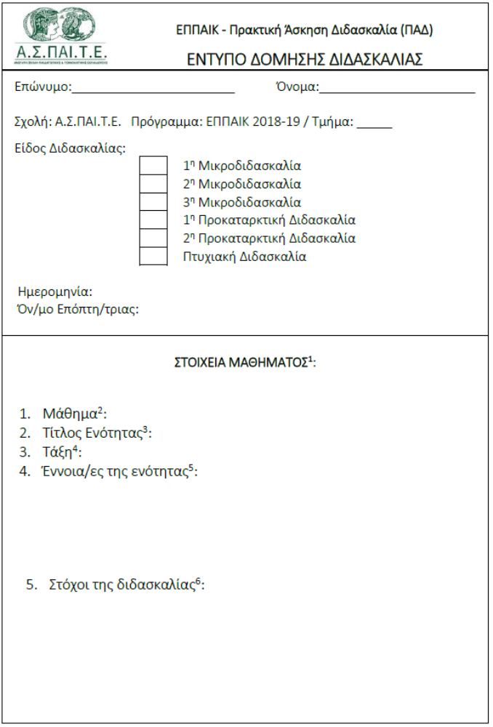
Έντυπο Δόμησης Διδασκαλίας
Στοιχεία μαθήματος | Επιλέγουμε σχολικό εγχειρίδιο του τρέχοντος σχολικού έτους
Μάθημα | Επιλέγουμε μάθημα 1^{ης} ή 2^{ης} ανάθεσης (κατά προτίμηση 1^{ης} ανάθεσης)
Τίτλος ενότητας | Γράφουμε τον τίτλο της ενότητας που έχουμε επιλέξει
Τάξη | Γράφουμε τη σχολική τάξη και τη βαθμίδα (π.χ. 3^{η} Γυμνασίου ή 2^{η} ΕΠΑΛ …)
Έννοια/ες ενότητας | Θεωρητικό πλαίσιο της ενότητας. Δεν ταυτίζεται με τον τίτλο του μαθήματος ή της ενότητας του βιβλίου. H έννοια είναι το θεωρητικό υπόβαθρο στο οποίο ενσωματώνεται η νέα γνώση.
Στόχοι της διδασκαλίας | Στόχοι: συγκεκριμένοι και μετρήσιμοι βάσει της στοχοταξινομίας του Bloom. Περιγράφονται με τη φράση: Οι μαθητές ολοκληρώνοντας το μάθημα είναι ικανοί να: …. (ρήματα γνωστικά …. εκτός από το «κατανοήσουν», «μάθουν», «ξέρουν», «γνωρίσουν» ή «καταλάβουν» γιατί δεν είναι μετρήσιμα)

Slide 12
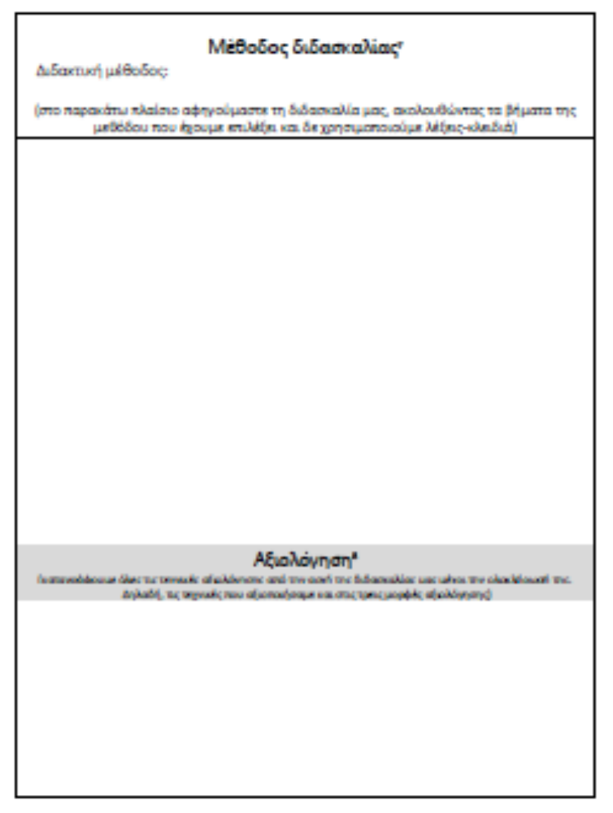
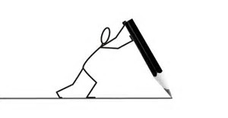
Περιγράφουμε την πορεία διδασκαλίας με την αντίστοιχη τεχνική και μέσο σε κάθε φάση διδασκαλίας. Επιλέγουμε μία μόνο συγκεκριμένη μέθοδο διδασκαλίας και ακολουθούμε τα βήματα υλοποίησης όπως αναφέρονται στο θεωρητικό πλαίσιο.
Σε κάθε διδασκαλία θα πρέπει να εφαρμόζεται διαφορετική μέθοδος. Κατά την πραγματοποίηση της πτυχιακής διδασκαλίας στη σχολική μονάδα ο/η σπουδαστής/τρια έχει τη δυνατότητα να εφαρμόσει όποια από τις μεθόδους επιθυμεί.
Έντυπο Δόμησης Διδασκαλίας
Περιγραφή των τεχνικών αξιολόγησης που θα εφαρμόσετε (1 συμβατική τεχνική και 1 σύγχρονη)

Slide 13
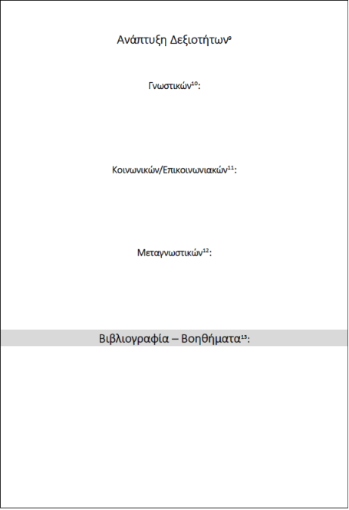

Ανάπτυξη Δεξιοτήτων | Καταγράφουμε συγκεκριμένες δραστηριότητες που αναπτύσσουν τα τρία επίπεδα δεξιοτήτων και έχουν αξιοποιηθεί κατά τη διάρκεια της διδασκαλίας. Δεν καταγράφουμε δραστηριότητες, όπως αναφέρονται στο θεωρητικό μέρος. Φροντίζουμε να είναι σαφείς και να αντιστοιχίζονται σε συγκεκριμένα στάδια της διδασκαλίας
Γνωστικών | Ό,τι αναφέρεται στους γνωστικούς στόχους μέσα από δραστηριότητες που υλοποιήθηκαν στη διάρκεια του μαθήματος.
Κοινωνικών - Επικοινωνιακών | Περιλαμβάνουν την καλλιέργεια θετικών στάσεων και συμπεριφορών και την ικανότητα αυτοδιαχείρισης και εμπλοκής στη μαθησιακή διαδικασία. Επιπλέον ικανότητες συνεργασίας, αποτελεσματικής επικοινωνίας, ευελιξίας, διαχείρισης κρίσεων, προσαρμοστικότητας, και στήριξης απόψεων και θέσεων.
Μεταγνωστικών | Περιλαμβάνουν δεξιότητες αυτοαξιολόγησης - ετεροαξιολόγησης, αναστοχασμού, εντοπισμού και αναγνώρισης λαθών, διαχείρισης καταστάσεων προβληματισμού, αποκατάστασης εσφαλμένων αντιλήψεων και επίλυσης πραγματικών προβλημάτων (Πώς το γνωστικό θέμα απαντάει στην πραγματική ζωή με συγκεκριμένα παραδείγματα – Διαχείριση και επίλυση μιας πραγματικής κατάστασης)
Έντυπο Δόμησης Διδασκαλίας
Επιλέγουμε την κατάλληλη βιβλιογραφία (σχολικά και πανεπιστημιακά εγχειρίδια του γνωστικού αντικειμένου, παιδαγωγικά εγχειρίδια και διαδικτυακές πηγές προσπελάσιμες) και την καταγράφουμε με χρήση APA Style

Slide 14

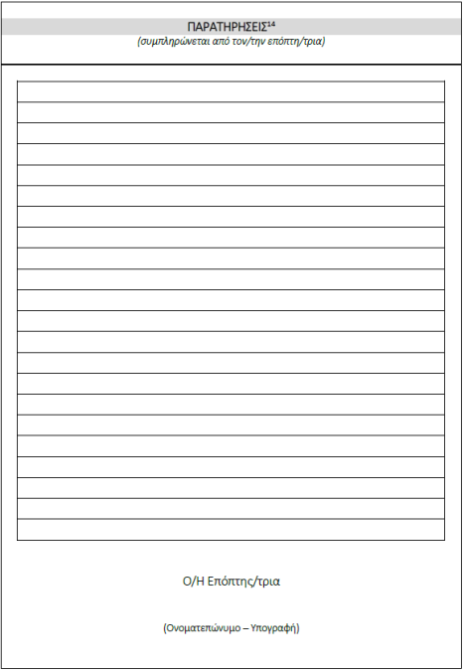
Έντυπο Δόμησης Διδασκαλίας
Συμπληρώνεται απαραίτητα από τον/την επόπτη /τρια.

